Slide 1



Introducción a R
Sesión 2

Slide 2

Objetivos del día
¿Por qué R?
Recap
Tidyverse
Carga de datos
Limpieza
Manipulación
Operaciones numéricas
Operaciones con strings
Agrupado y colapsado
Exportado
Flujo de trabajo completo
Diseño de pipeline
Reproductibilidad
Al final de la sesión, serás capaz de crear un pipeline básico en R que transforme datos brutos en una base lista para análisis.

Slide 3
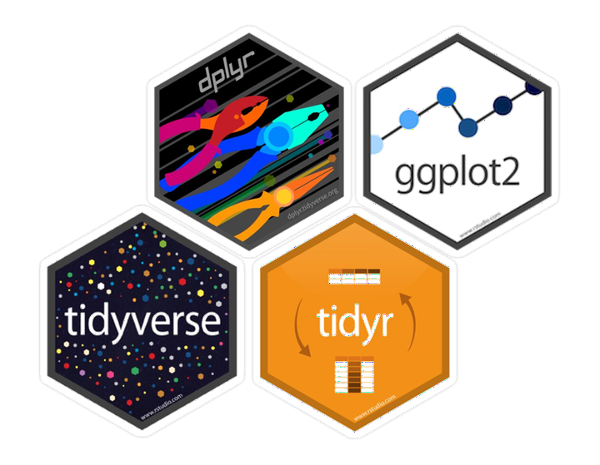
Paquetes y tidyverse
R se expande mediante paquetes (funciones adicionales).
Se instalan desde CRAN con install.packages()
Se cargan con library()
Tidyverse es un conjunto de paquetes para análisis de datos.
Sintaxis consistente y fácil de leer.
Incluye herramientas para importar, limpiar, transformar y visualizar datos.
Paquetes clave: dplyr, tidyr, readr, ggplot2.

Slide 4
Operador pipe y funciones dplyr
Operador pipe (%>%)
Permite encadenar pasos de análisis de forma clara.
Se lee como “y luego”.
Toma el resultado de una línea y lo pasa a la siguiente.
Usado ampliamente en el tidyverse.
Filter()
Selecciona filas que cumplen una condición (filtrado por criterios).
Mutate()
Crea nuevas columnas o modifica columnas existentes.
Select()
Elige columnas específicas del dataframe. Útil para limpiar y enfocar la tabla.
Group_by()
Agrupa los datos por una o varias variables para poder resumirlos.
Summarize()
Crea un resumen de los datos: promedios, conteos, mínimos, máximos, etc.

Slide 5

Carga y manipulación con Tidyverse

